Slide 1
Description de l’orientation des discontinuités
MÉCANIQUE DES ROCHES ET OUVRAGES SOUTERRAINS
Laboratoire de Mécanique des Roches – LEMR
Prof. M. VIOLAY

Slide 2
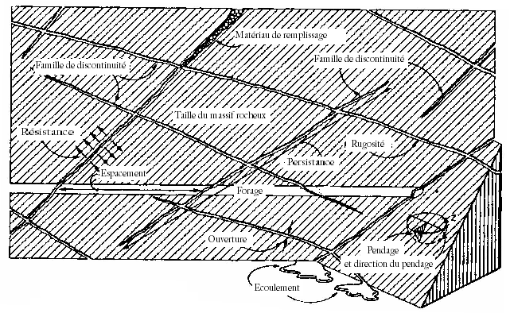
Caractérisation des discontinuités
Orientation
Espacement
Persistance
Rugosité
Ouverture
Degré d’altération
Matériau de remplissage
+ eau

Slide 3
Définition de l’orientation d’un plan
N
Azimut de pendage α
angle entre la projection de la droite de plus grande pente sur le plan horizontal et le Nord (0-360°)
Pendage β
angle que fait la droite de plus grande pente avec le plan horizontal (0-90°)
Notation α, β 075, 45
α
β

Slide 4
Définition de l’orientation d’un plan
N
Orientation
Plan vertical
Angle d'inclinaison (pendage)
Mesuré sur un plan vertical : 55
N
Ligne de pendage maximal
Plan horizontal
Orientation:
Dip direction / Dip
220/55
Direction de pendage
Mesuré dans le sens des aiguilles d'une montre sur un plan horizontal : 220

Slide 5
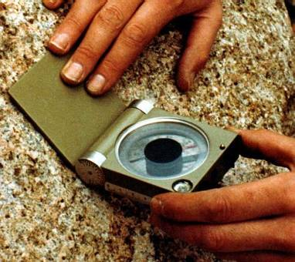
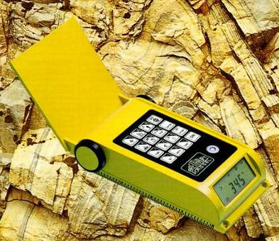
Définition de l’orientation d’un plan
Une boussole de géologue pour mesurer l’azimut de pendage et le pendage de plans de discontinuités
Une boussole électronique
Compass ≡ boussole

Slide 6
Projection hémisphérique
Représenter des plans dans l’espace 3 D est difficile
Des plans peuvent être représentés en 2-D par projection hémisphérique.

Slide 7
Projection hémisphérique
Technique de représentation dans l’espace d’éléments linéaires ou plans
Utilisée pour étudier la stabilité des versants
  Glissements plans
  Glissements de dièdres (coins) formés par l’intersection de 2 plans
Utilisée également dans les études d’ouvrages souterrains

Slide 8
Projection hémisphérique d’un plan

Slide 9
N
Plan représenté par sa trace cyclographique
Projection d’un plan

Slide 10
Projection hémisphérique d’un plan
Projection d’un plan
Le plan coupe la sphère de référence en passant par le centre.
La trace du plan sur la sphère est un cercle. Un plan horizontal donne un cercle horizontal, un plan vertical un cercle vertical, et un plan incliné un cercle incliné. Les cercles sont appelés des grands cercles.
Le grand cercle est projeté sur le plan équatorial à partir du zénith de la sphère. Cette projection du grand cercle est appelée trace cyclographique.

Slide 11
Projection hémisphérique d’un plan
N
Changement du pendage.
Si pendage = 0, la courbe devient un cercle.
Si le pendage = 90, la courbe devient une ligne droite

Slide 12
Projection hémisphérique d’un plan
N
Changement de l’azimut du pendage

Slide 13
Projection d’une droite
N
Projection d’une droite ≡ point

Slide 14
Représentation d’un plan par son pôle
N
Pôle
Trace cyclographique
Un plan peut être représenté par une droite normale.
A côté de sa trace cyclographique, un plan peut donc être représenté par son pôle (point de projection de la normale au plan)

Slide 15
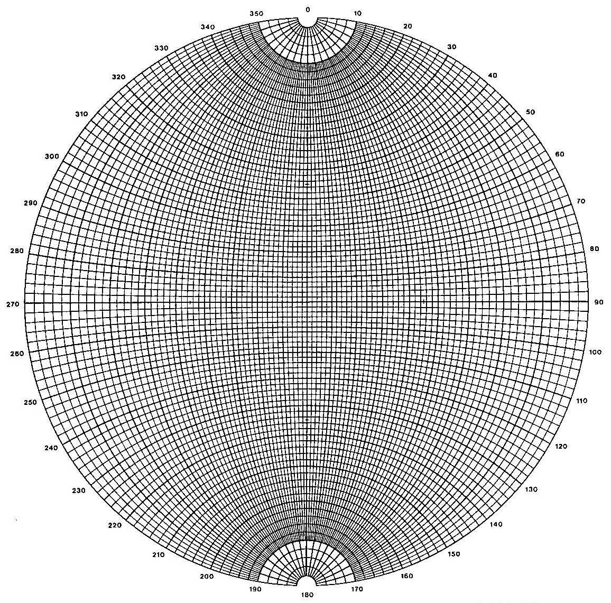
Canevas stéréographique de Wülff
Canevas de Wülff, gradué de 2° en 2°, conçu pour conserver les relations angulaires.
Le report de plans et de droites est fait en plaçant un papier calque sur le canevas.
L’utilisation d’une punaise au centre facilite la rotation du papier calque sur le canevas et aide à la représentation.

Slide 16
Projection hémisphérique d’une droite
Projection d’une ligne 170,35
1
Marquer la position initiale nord/sud.
Compter 170° depuis le nord dans le sens des aiguilles de la montre et marquer la trace.
Tourner la marque 170° jusqu’à coïncider avec le diamètre horizontal (soit 90° ou 270°), compter 35° à partir de l’extérieur le long du diamètre horizontal et marquer le point.
Retourner à la position initiale
Le point noté 170/35 est la projection de la droite d’azimut 170 et de pendage 35°.
2

Slide 17
Projection hémisphérique d’une droite
Projection d’une ligne 170,35
Marquer la position initiale nord/sud.
Compter 170° depuis le nord dans le sens des aiguilles de la montre et marquer la trace.
Tourner la marque 170° jusqu’à coïncider avec le diamètre horizontal (soit 90° ou 270°), compter 35° à partir de l’extérieur le long du diamètre horizontal et marquer le point.
Retourner à la position initiale
Le point noté 170/35 est la projection de la droite d’azimut 170 et de pendage 35°.
3

Slide 18
Projection hémisphérique d’une droite
Projection d’une ligne 170,35
Marquer la position initiale nord/sud.
Compter 170° depuis le nord dans le sens des aiguilles de la montre et marquer la trace.
Tourner la marque 170° jusqu’à coïncider avec le diamètre horizontal (soit 90° ou 270°), compter 35° à partir de l’extérieur le long du diamètre horizontal et marquer le point.
Retourner à la position initiale
Le point noté 170/35 est la projection de la droite d’azimut 170 et de pendage 35°.
4
170/35

Slide 19
Projection hémisphérique d’une droite
Projection d’une ligne 170,35
Marquer la position initiale nord/sud.
Compter 170° depuis le nord dans le sens des aiguilles de la montre et marquer la trace.
Tourner la marque 170° jusqu’à coïncider avec le diamètre horizontal (soit 90° ou 270°), compter 35° à partir de l’extérieur le long du diamètre horizontal et marquer le point.
Retourner à la position initiale
Le point noté 170/35 est la projection de la droite d’azimut 170 et de pendage 35°.
170/35

Slide 20
Trace cyclographique d’un plan
Projection d’un plan 170,35
Marquer la position initiale nord/sud.
Compter 170° depuis le nord dans le sens des aiguilles de la montre et marquer la trace.
Tourner la marque 170° jusqu’à coïncider avec le diamètre horizontal (soit 90° ou 270°), compter 35° à partir de l’extérieur le long du diamètre horizontal et marquer le point. Le point marqué est la ligne de plus grande pente du plan.
Dans la même position, dessiner le cercle en suivant le canevas.
Retourner à la position initiale
1
2

Slide 21
Trace cyclographique d’un plan
Projection d’un plan 170,35
Marquer la position initiale nord/sud.
Compter 170° depuis le nord dans le sens des aiguilles de la montre et marquer la trace.
Tourner la marque 170° jusqu’à coïncider avec le diamètre horizontal (soit 90° ou 270°), compter 35° à partir de l’extérieur le long du diamètre horizontal et marquer le point. Le point marqué est la ligne de plus grande pente du plan.
Dans la même position, dessiner le cercle en suivant le canevas.
Retourner à la position initiale
3
4
21

Slide 22
Trace cyclographique d’un plan
Projection d’un plan 170,35
Marquer la position initiale nord/sud.
Compter 170° depuis le nord dans le sens des aiguilles de la montre et marquer la trace.
Tourner la marque 170° jusqu’à coïncider avec le diamètre horizontal (soit 90° ou 270°), compter 35° à partir de l’extérieur le long du diamètre horizontal et marquer le point. Le point marqué est la ligne de plus grande pente du plan.
Dans la même position, dessiner le cercle en suivant le canevas.
Retourner à la position initiale
5
170/35

Slide 23
Trace cyclographique d’un plan
Projection d’un plan 170,35
Marquer la position initiale nord/sud.
Compter 170° depuis le nord dans le sens des aiguilles de la montre et marquer la trace.
Tourner la marque 170° jusqu’à coïncider avec le diamètre horizontal (soit 90° ou 270°), compter 35° à partir de l’extérieur le long du diamètre horizontal et marquer le point. Le point marqué est la ligne de plus grande pente du plan.
Dans la même position, dessiner le cercle en suivant le canevas.
Retourner à la position initiale
Trace cyclographique d’un plan d’azimut 170 et de pendage 35°

Slide 24
Représentation d’un plan par son pôle
Projection d’un plan 170,35
Utiliser la trace cyclographique.
Effectuer une rotation du cercle projeté en faisant coïncider les deux extrémités avec le nord et le sud.
Le long du diamètre horizontal, compter 90° à partir de la trace du cercle projeté et noter le point. Celui-ci correspond à la normale au plan.
Retourner à la position initiale.
1

Slide 25
Représentation d’un plan par son pôle
Projection d’un plan 170,35
Utiliser la trace cyclographique.
Effectuer une rotation du cercle projeté en faisant coïncider les deux extrémités avec le nord et le sud.
Le long du diamètre horizontal, compter 90° à partir de la trace du cercle projeté et noter le point. Celui-ci correspond à la normale au plan.
Retourner à la position initiale.
2
3

Slide 26
Représentation d’un plan par son pôle
Projection d’un plan 170,35
Utiliser la trace cyclographique.
Effectuer une rotation du cercle projeté en faisant coïncider les deux extrémités avec le nord et le sud.
Le long du diamètre horizontal, compter 90° à partir de la trace du cercle projeté et noter le point. Celui-ci correspond à la normale au plan.
Retourner à la position initiale.
4
170/35

Slide 27
Représentation d’un plan par son pôle
Projection d’un plan 170,35
Utiliser la trace cyclographique.
Effectuer une rotation du cercle projeté en faisant coïncider les deux extrémités avec le nord et le sud.
Le long du diamètre horizontal, compter 90° à partir de la trace du cercle projeté et noter le point. Celui-ci correspond à la normale au plan.
Retourner à la position initiale.
Pôle d’un plan d’azimut 170 et de pendage 35°
170/35
OU projection de la normale
d’azimut 350 et de pendage 55°.
Azimut = α ± 180° ; Pendage = 90° - β

Slide 28
Détermination des familles de discontinuités
Détermination des familles de discontinuités
Détermination de l’orientation moyenne de chacune des familles
Représentation du pôle des divers plans relevés

Slide 29
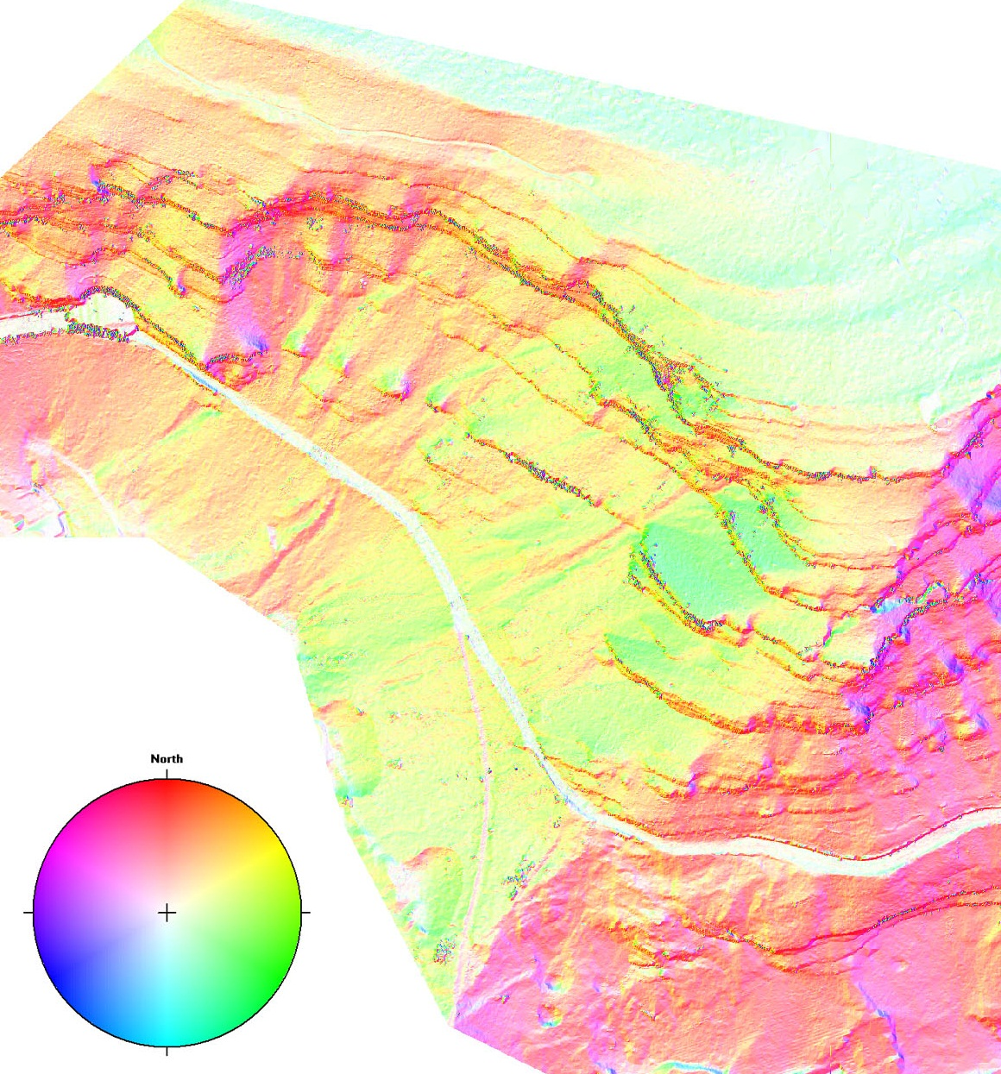
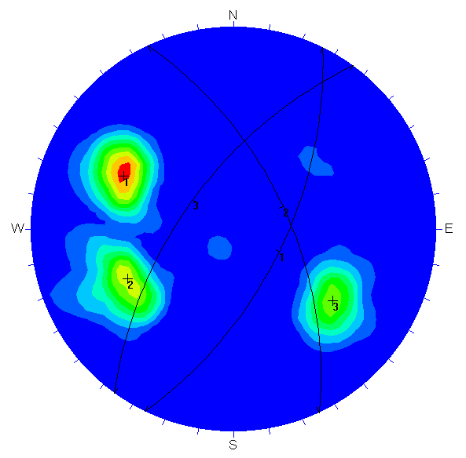
Détermination des familles de discontinuités
Logiciel DIPS
Logiciel COLTOP (IGAR-UNIL)

Slide 30
Intersection de deux plans
Coin
N
Analyse d’un coin rocheux déterminé par deux plans:
Plan 1: 110/50
Plan 2: 190/65
Détermination de la droite d’intersection de ces deux plans
Talus

Slide 31
Intersection de deux plans
110/50
Traces cyclographiques :
Plan 1: 110/50
Plan 2: 190/65
Trace de la droite d’intersection déterminée par leur intersection
190/65

Slide 32
Intersection de deux plans
48
Azimut et pendage de la droite d’intersection : 133/48
133

